Slide 1



LYCÉE
EUGÈNE
LIVET
NANTES
PROJET-BLOCKS
LE JEU INTUITIF
RÉALISÉ PAR
Hugo DENIER
Sullivan LETOUZIC
Martin PORÉE
Pierre NICOLAS
Notes:
Présentation à l'examinateur.
Bonjour, je vais vous présenter aujourd’hui la dernière revue de notre projet, le projet blocks. C’est un projet qui nous a vraiment tenue à coeur et j’espère que vous pourrez le constater à travers cette présentation.
-Faut il faire un sommaire ? OUI
-Faut il dire que c’est un projet compliqué ? NON
-Faut il dire quel rôle on a joué dans le groupe ? OUI
-Faut il compter les diapositives et faire des liens sur le dossier ? OUI et OUI
-Peut on utiliser internet ? OUI

Slide 2
Sommaire
This is The Plan
Présentation du projet
et de son objectif auprès des enfants
Présentation de ma tâche,
du choix et de la conception
Conclusion environnementale
et critique d’amélioration
Diagramme de cas d’utilisation et chaîne d'énergie et d’information
Preuve vidéo du fonctionnement

Slide 3


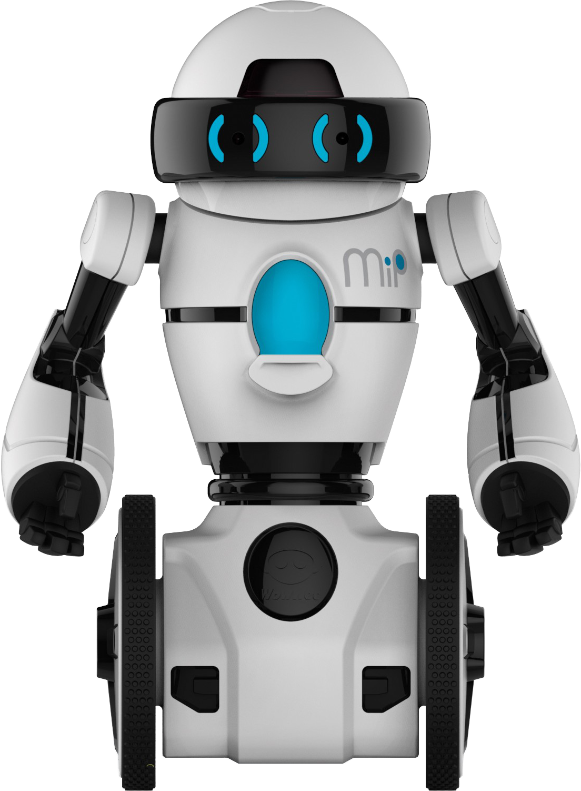
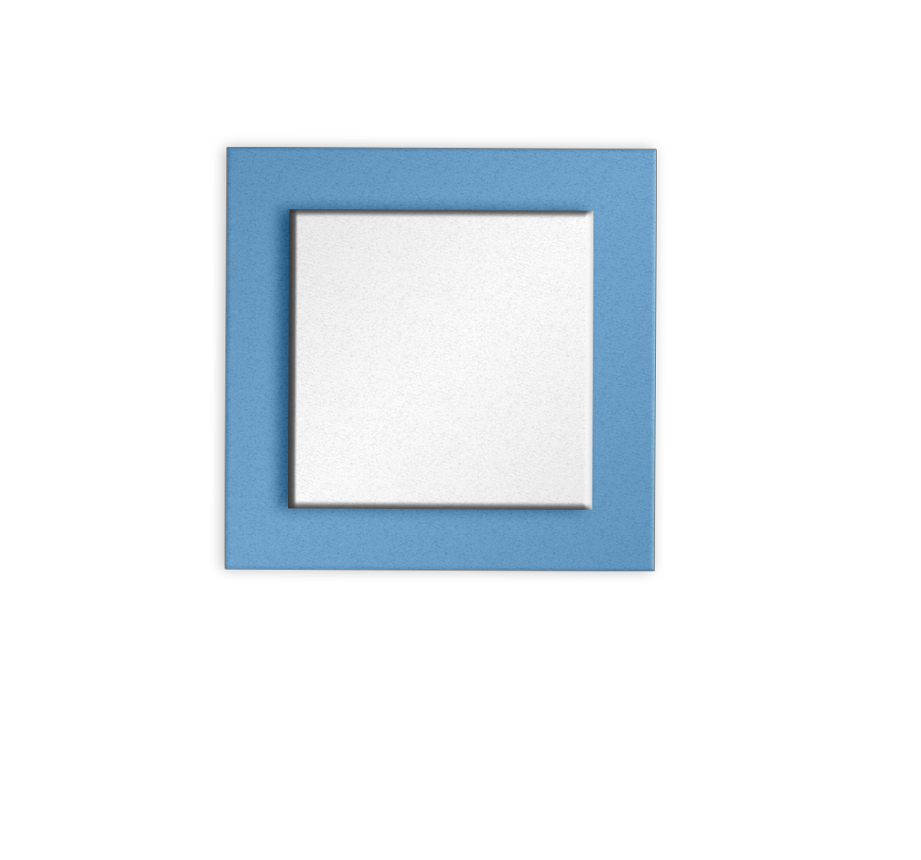

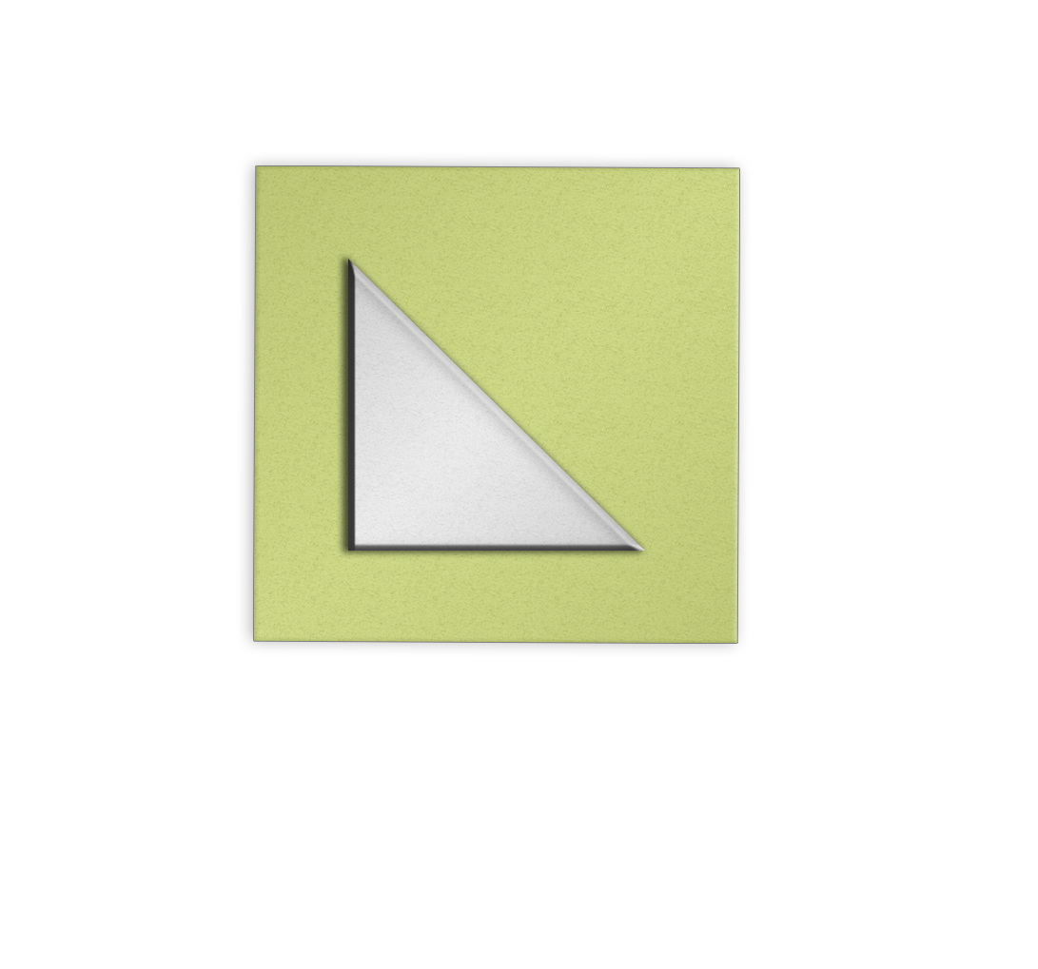
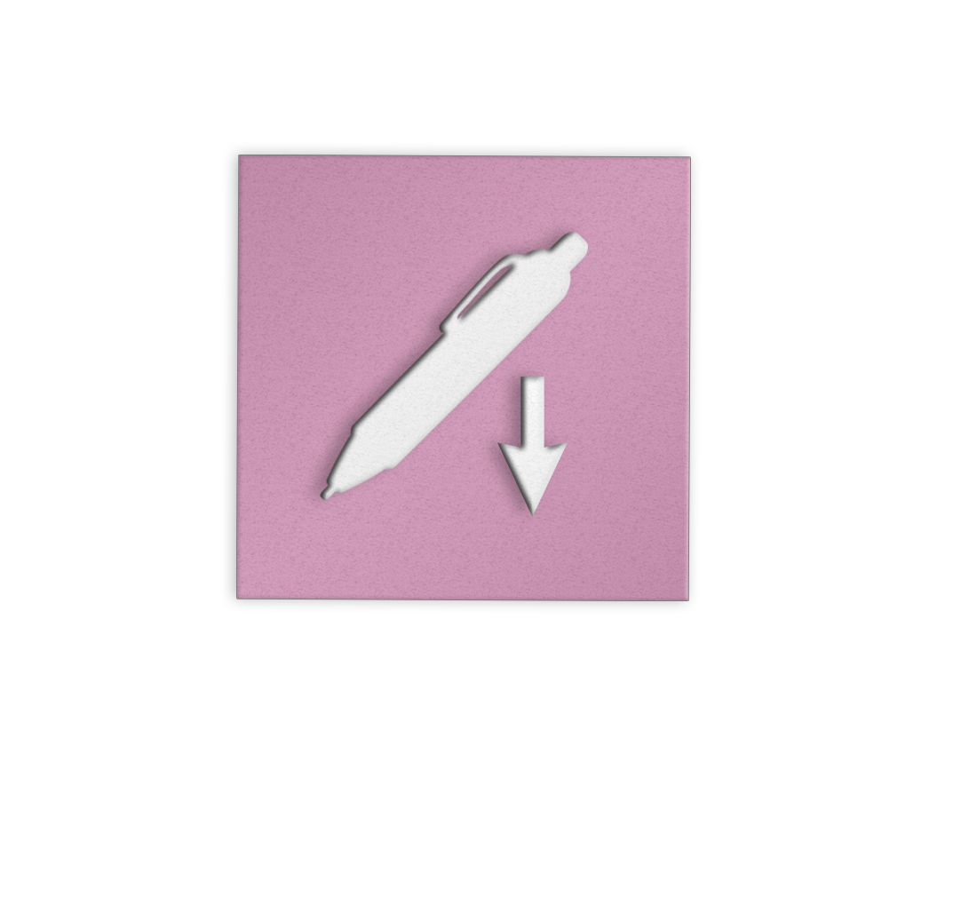
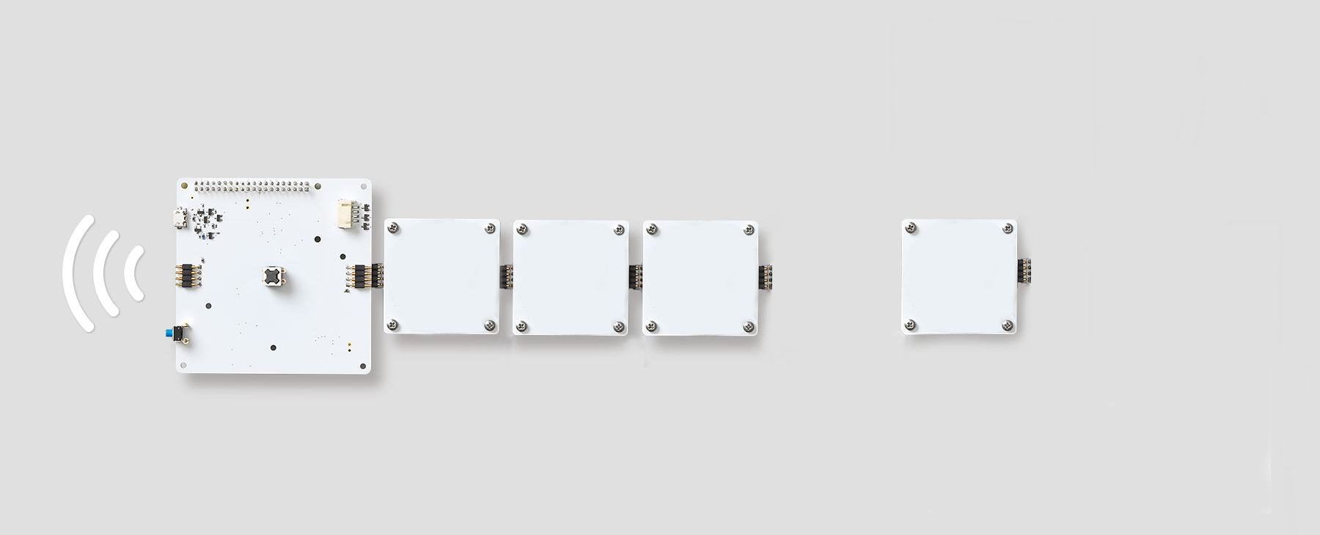


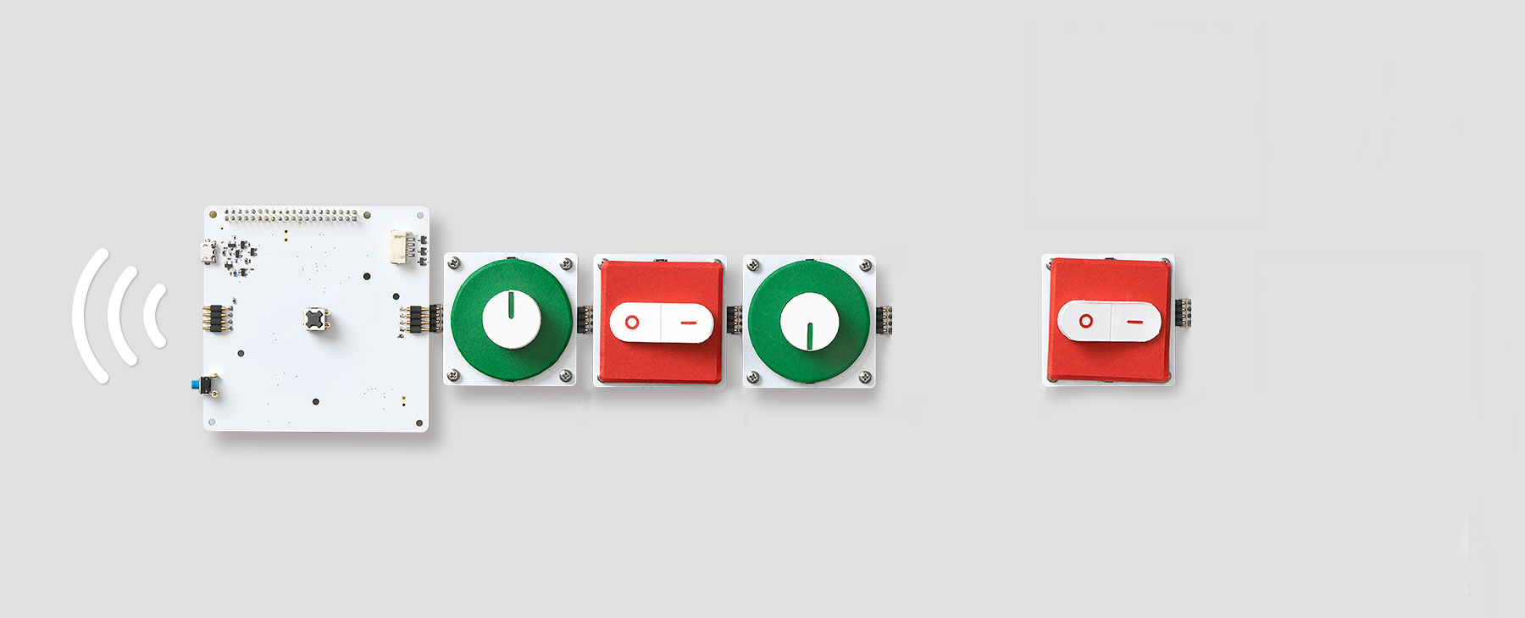

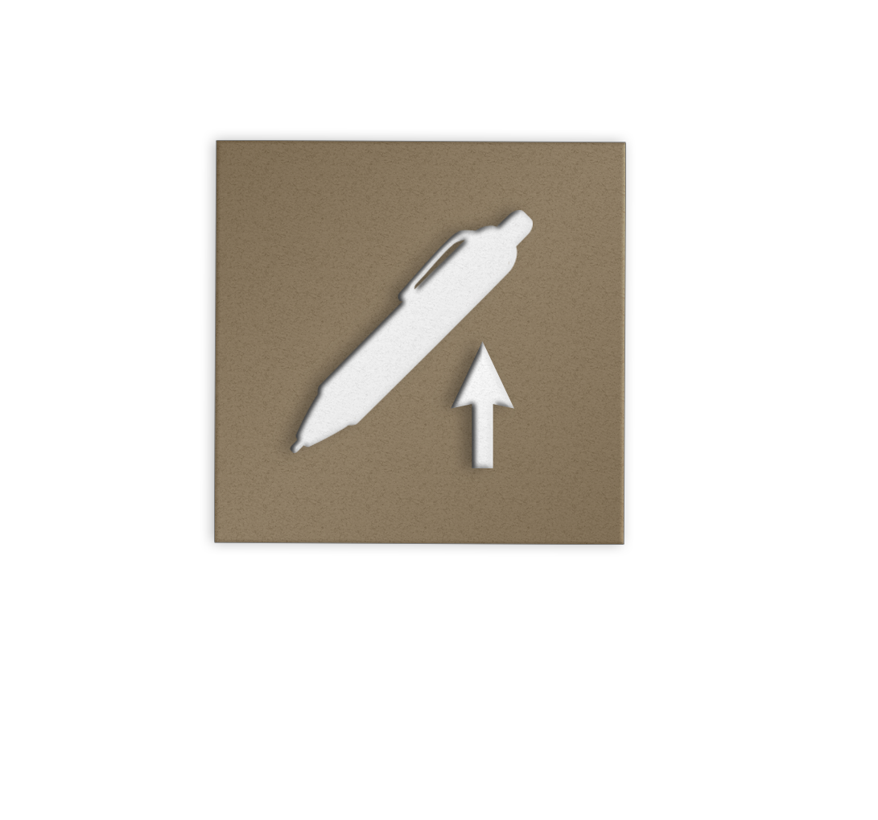


Le fonctionnement
Compter les blocs
Forme du bloc 3
Forme du bloc 2
Forme du bloc 1
Compiler les fonctions
Bloc 16 | Bloc n | Bloc 3 | Bloc 2 | Bloc 1
Reproduction des formes par le robot avec un crayon sur une feuille
Blocs Programmable
Bloc Maître
Robot
Notes:
Explication du fonctionnement du système.
Le système est divisé en trois parties distinctes : le bloc maître, le bloc programmable et le robot :
Sur les blocs programmables se fixent des couvercles interchangeables, qui ont différentes formes et représentent différentes actions : par exemple, si le couvercle représente un carré, alors une fois fixé sur le bloc, l’action résultante du bloc sera : “faire un carré”. Au total, 16 formes différentes ont été imaginées.
Les enfants vont créer une séquence en empilant les blocs les uns à la suite des autres à partir du bloc maitre.
Un fois fait, ils vont appuyer sur le bouton central du bloc maitre pour indiquer que la séquence est terminée.
Ce bloc va compiler les informations pour les communiquer au robot qui va reproduire les formes sur une feuille à l’aide d’un crayon accroché au préalable.

Slide 4

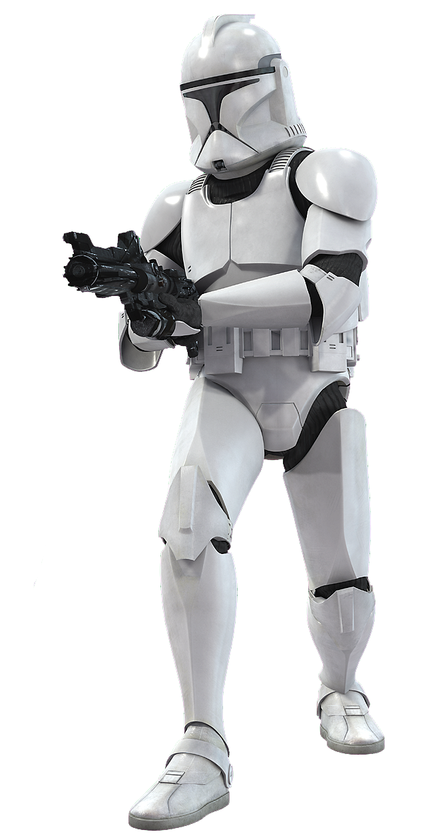




Présentation générale
Mixité et pas de violence
Développe la réflexion
et la créativité
Notes:
Explication de l’objectif du projet.
Le projet bloc consiste en la réalisation et la conception d’un jeu pédagogique destiné aux classes préparatoires (CP) et donc aux enfants agés de 5/6 ans.
Son objectif est de développer la créativité et la réflexion de l’enfant sous forme de jeu à un prix relativement accessible. Pour moi il s’agit d’un jeu intéressant car il favorise la créativité à la violence.
Ce projet est réalisé en 70 heures en coopération avec un second groupe : l’un s’occupant de l’intelligence embarquée et de l’énergie, tandis que l’autre à en charge la conception.
L’objectif final étant de déposer une licence afin de le protéger et potentiellement de le commercialiser.

Slide 5
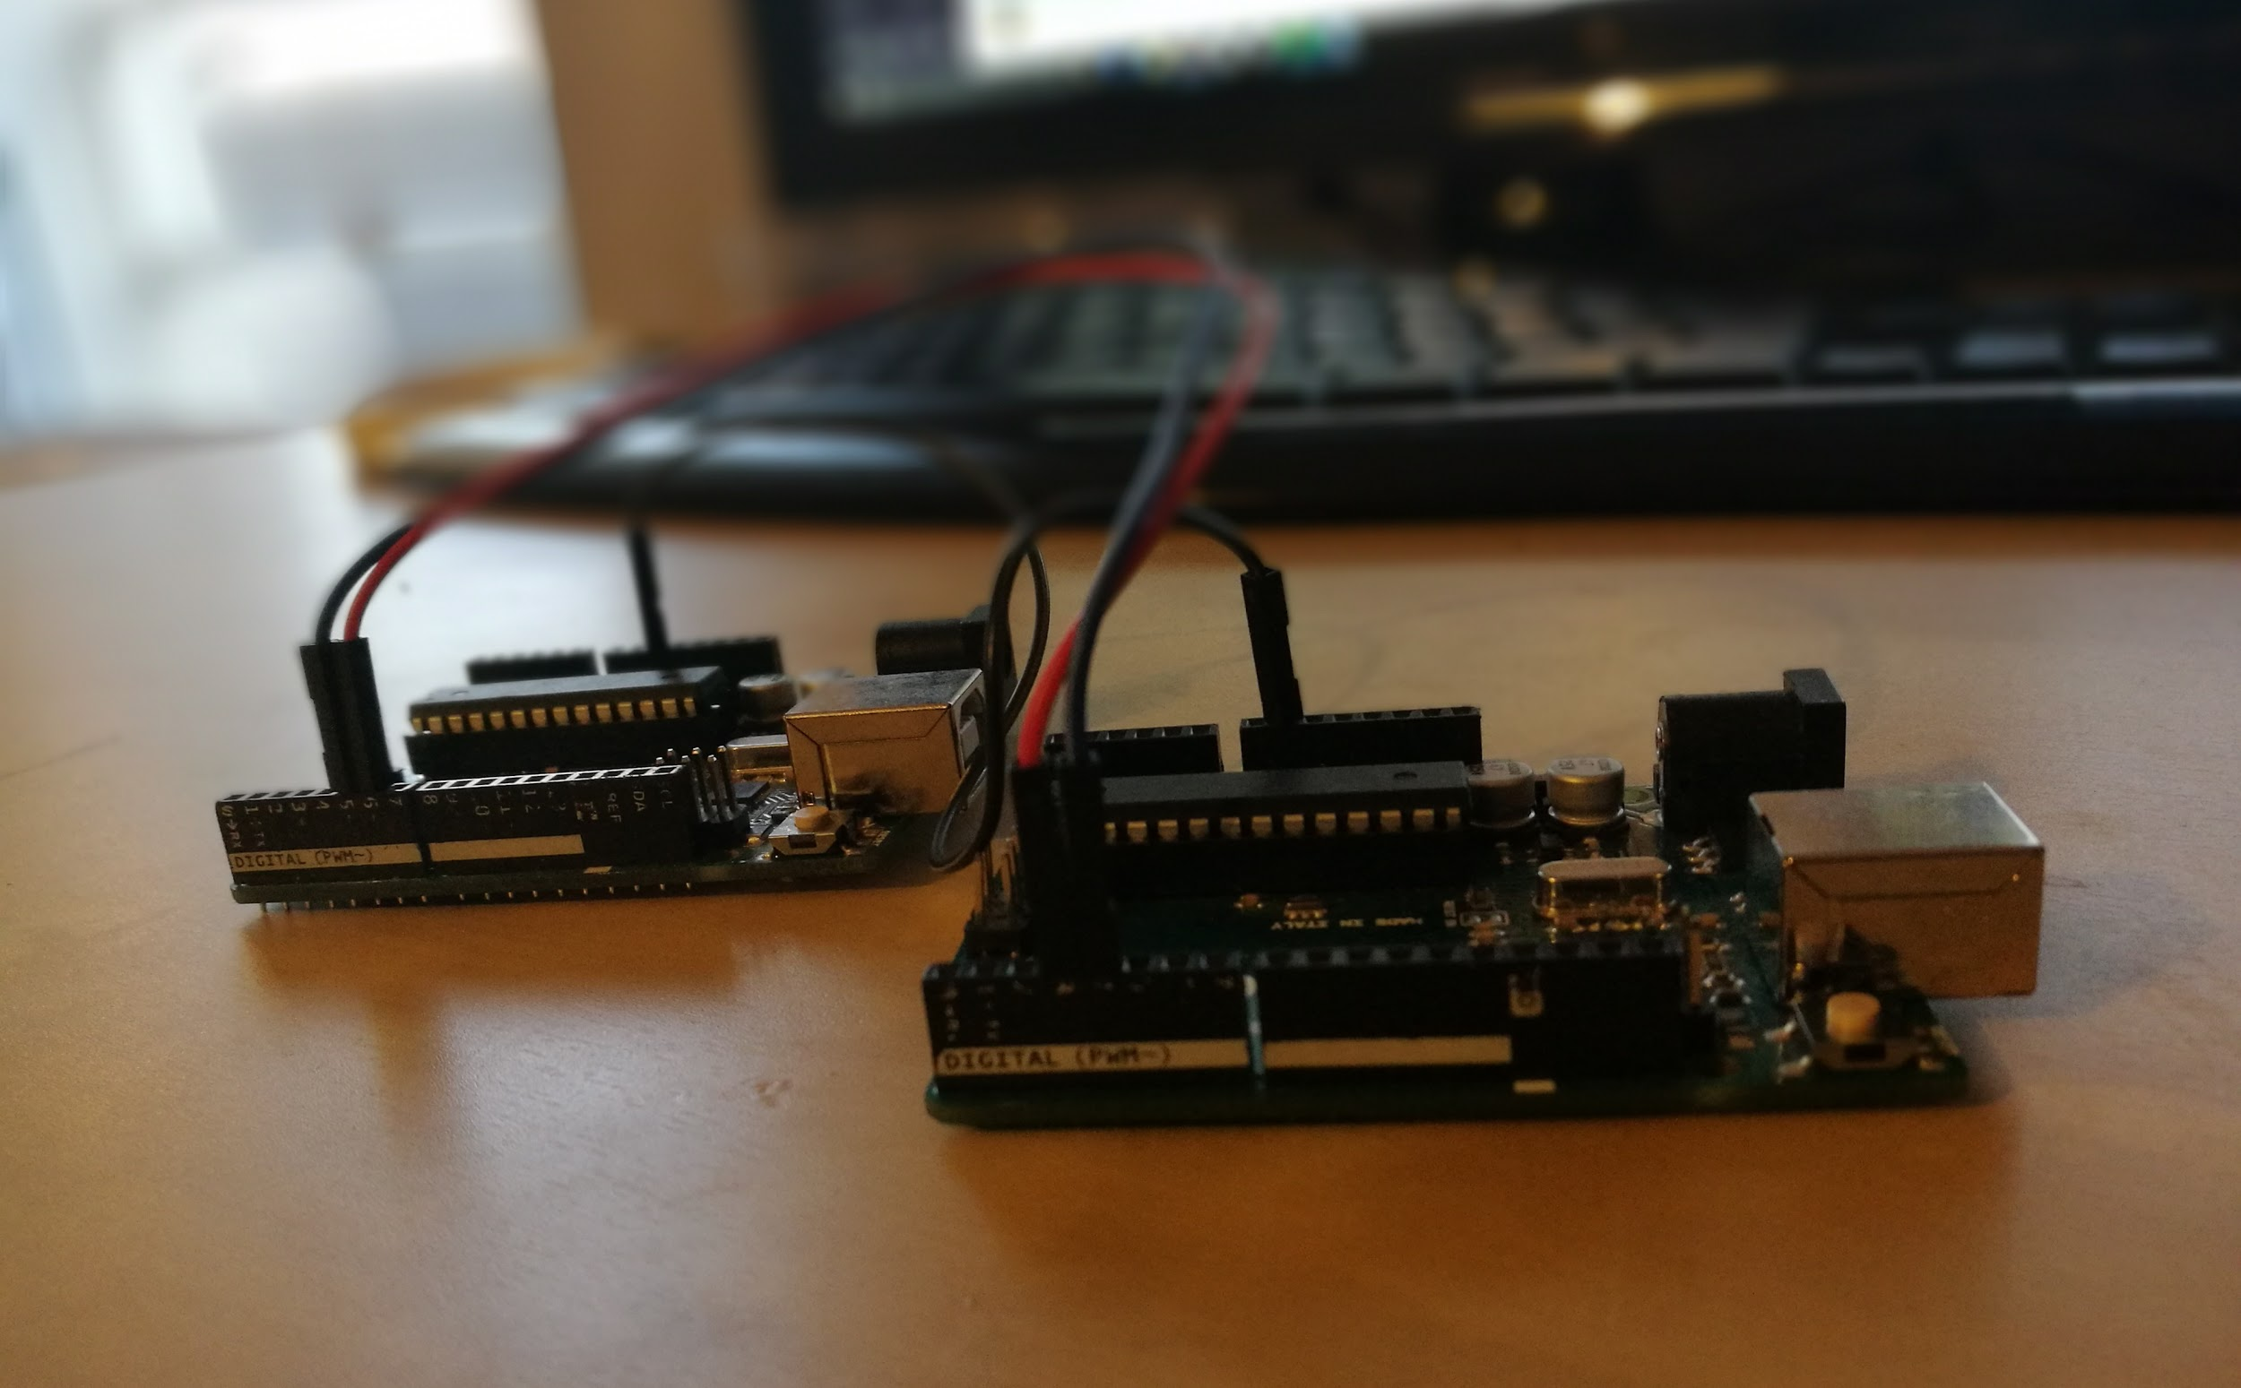
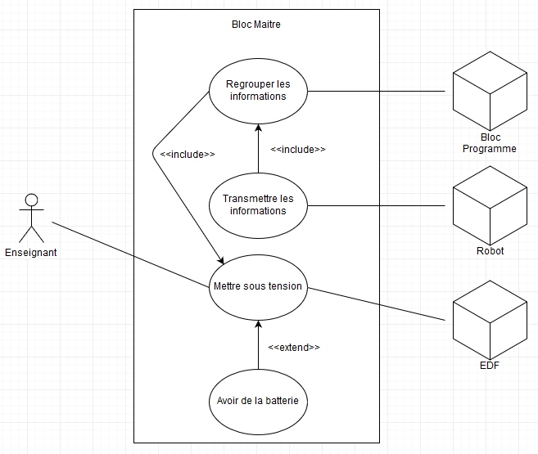
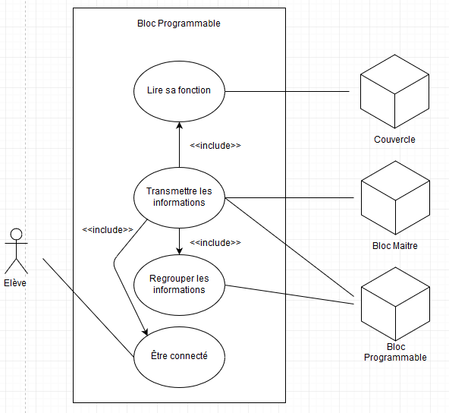
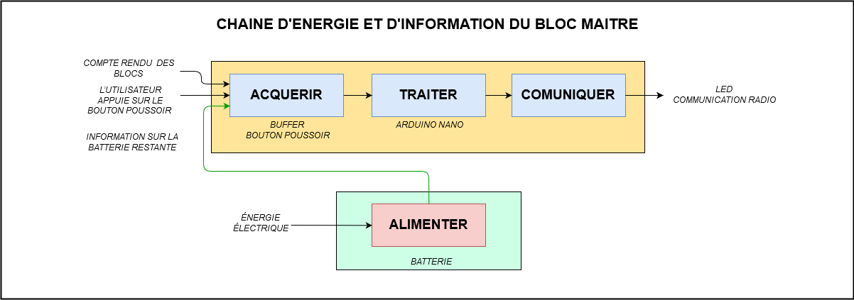

Le bloc maître
Notes:
Présentation du Bloc maître : cas d’utilisation et chaînes d’énergie et d’information.
Le bloc maitre dispose de deux solutions énergétiques : une autonomie par batterie ou une connection par prise de courant sur le réseau EDF.
Le bloc maitre va regrouper les informations auprès des blocs programmes pour les compiler et les transmettre au robot.
Le bloc maître est muni d’une batterie qui se charge d’alimenter l’ensemble des blocs et qui est rechargeable par apport électrique. Le bouton poussoir va servir ici pour acquérir la consigne de l’utilisateur.
Tout comme le bloc programmable la principale fonction du bloc maître est le traitement en recevant le compte rendu des autres blocs et de les communiquer au robot. Il communiquera aussi à l’utilisateur la batterie restante à l’aide d’une LED.

Slide 6
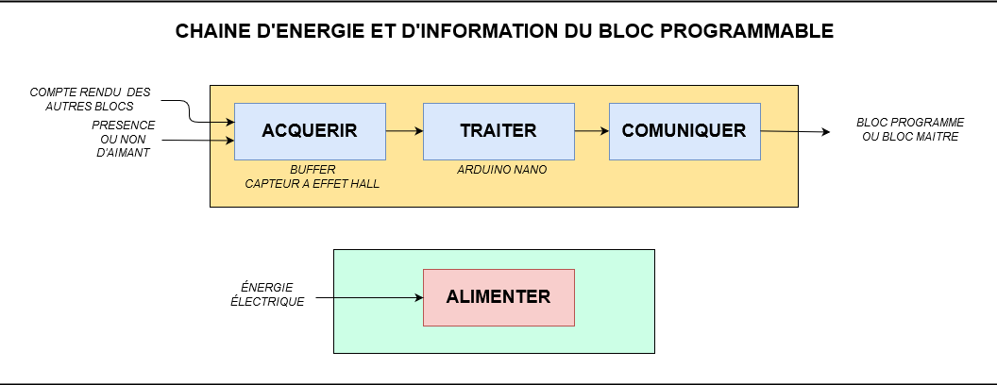
Le bloc programmable
Notes:
Présentation du Bloc programmable : cas d’utilisation et chaînes d’énergie et d’information.
Le bloc programmable va transmettre les informations* qu’il aura regroupé auprès du bloc programmable situé après lui pour les retransmettre au bloc (maître ou programmable) situé avant lui en y ajoutant sa propre information qui n’est autre que sa fonction. Les informations vont donc remonter au fur et à mesure au bloc maître à la façon du “téléphone arabe”.
Pour cela il est nécessaire que l’enfant l’ai connecté au reste du système qui lui fournira l'énergie nécessaire.
*Chaque bloc programmable est couplé à un couvercle. Dès lors, le bloc convertit la fonction propre au couvercle en information compréhensible par les autres blocs.
L’apport énergétique du bloc programmable venant d’une batterie situé dans le bloc maître ne sert qu'à alimenter la partie information. Celle-ci ne se base presque uniquement que sur le traitement des informations (leurs fonctions) reçues par les autres blocs situés après lui, afin de les restituer à ceux situés avant lui en y ajoutant sa propre fonction située dans le couvercle et captée au préalable par les capteurs.

Slide 7


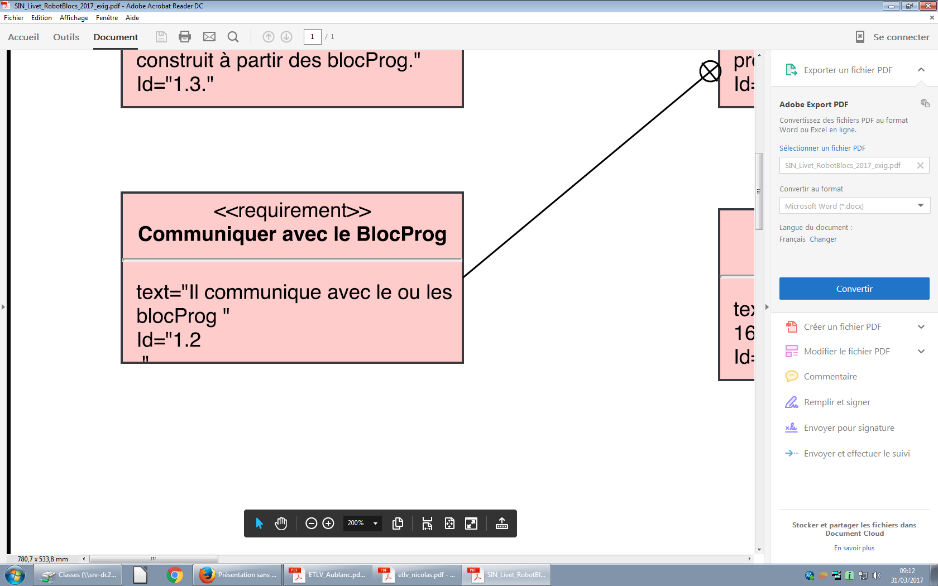
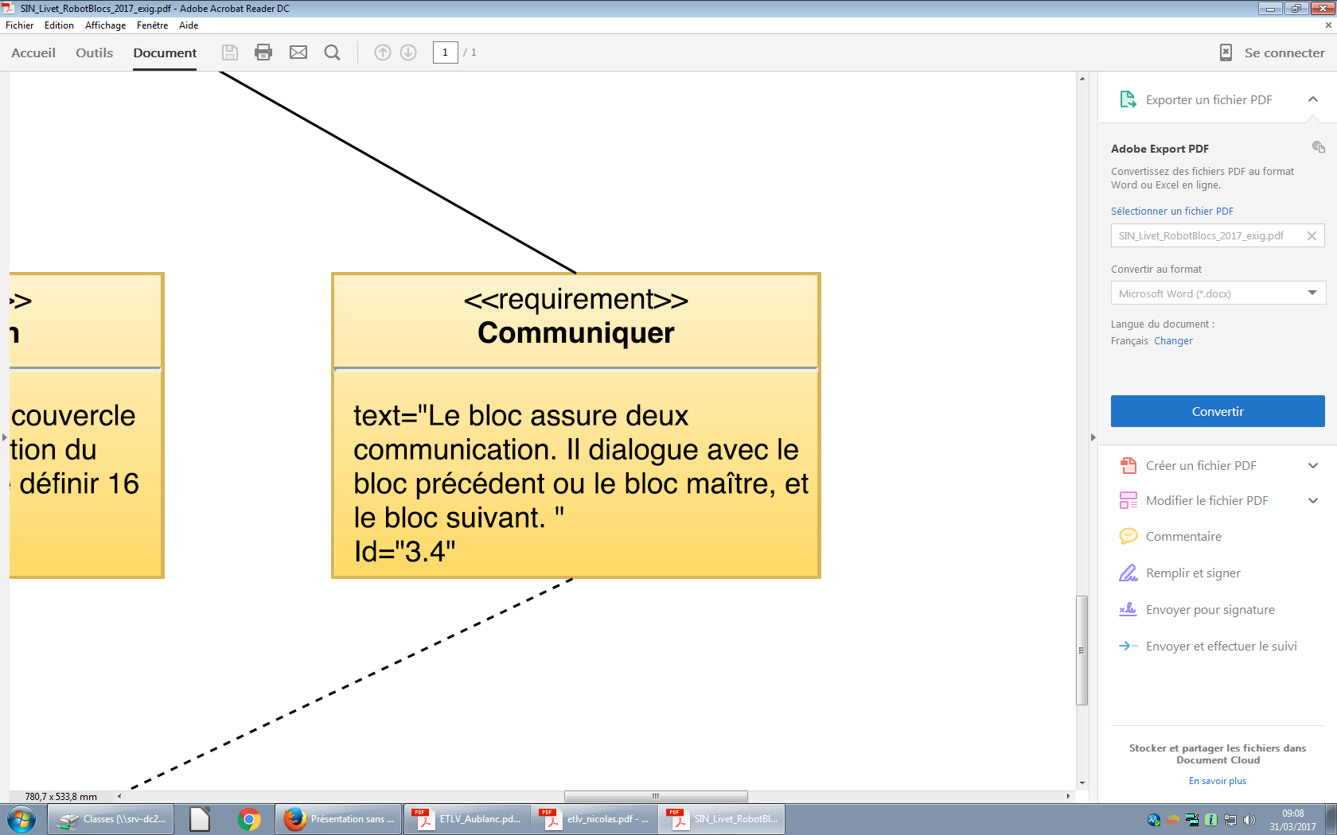
Ma tâche
COMMUNICATION
ENTRE LES BLOCS
BLOC MAITRE
BLOC PROGRAMME
Ce que je veux faire : Faire communiquer les blocs programmables entre eux ainsi qu’avec le bloc maitre.
Problématique : Comment savoir quelle carte parle lors de la communication et ou elle se situe par rapport aux autres cartes ?
Hypothèse : Il faut établir une liaison physique entre les blocs . Il faut également désigner un bloc maître de la discussion qui gère la communication et qu’aucune donnée ne se perde.
Notes:
Explication de l’exigence me concernant.
-Pour permettre le fonctionnement du système une communication est nécessaire : le diagramme d’exigence le rappel
-Une communication physique semble adapté : les blocs vont être assemblé et le contact physique n’est pas contraignant.
-Les blocs doivent donc communiquer ensemble avec un langage commun. Si on fait parler le bloc maitre tout seul il ne se passera rien.
-Il faut donc organiser le dialogue pour en ressortir des informations.
-Une hypothèse a alors été créer : Il faut établir une liaison physique entre les blocs . Il faut également désigner un bloc maître de la discussion qui gère la communication et qu’aucune donnée ne se perde.

Slide 8
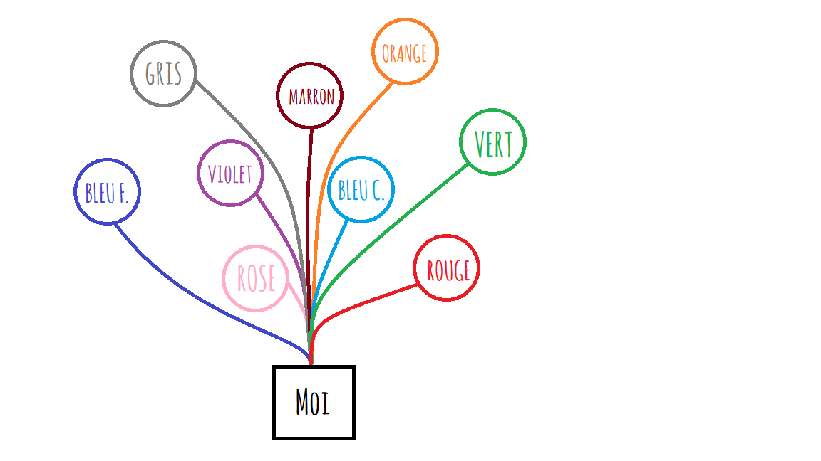
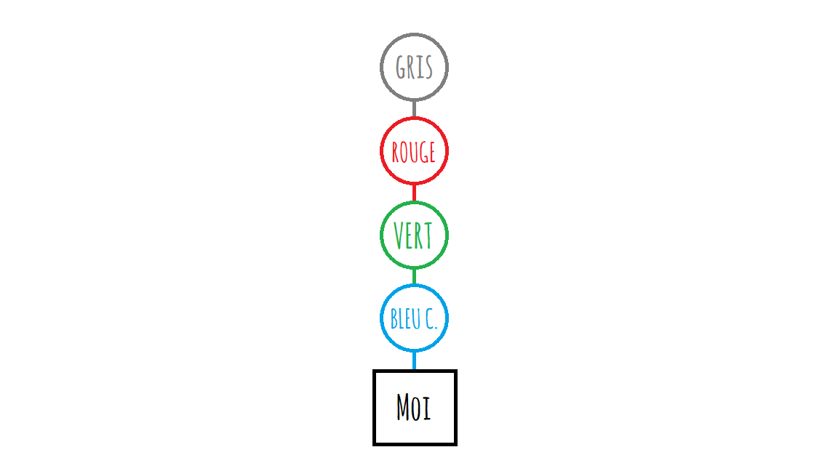
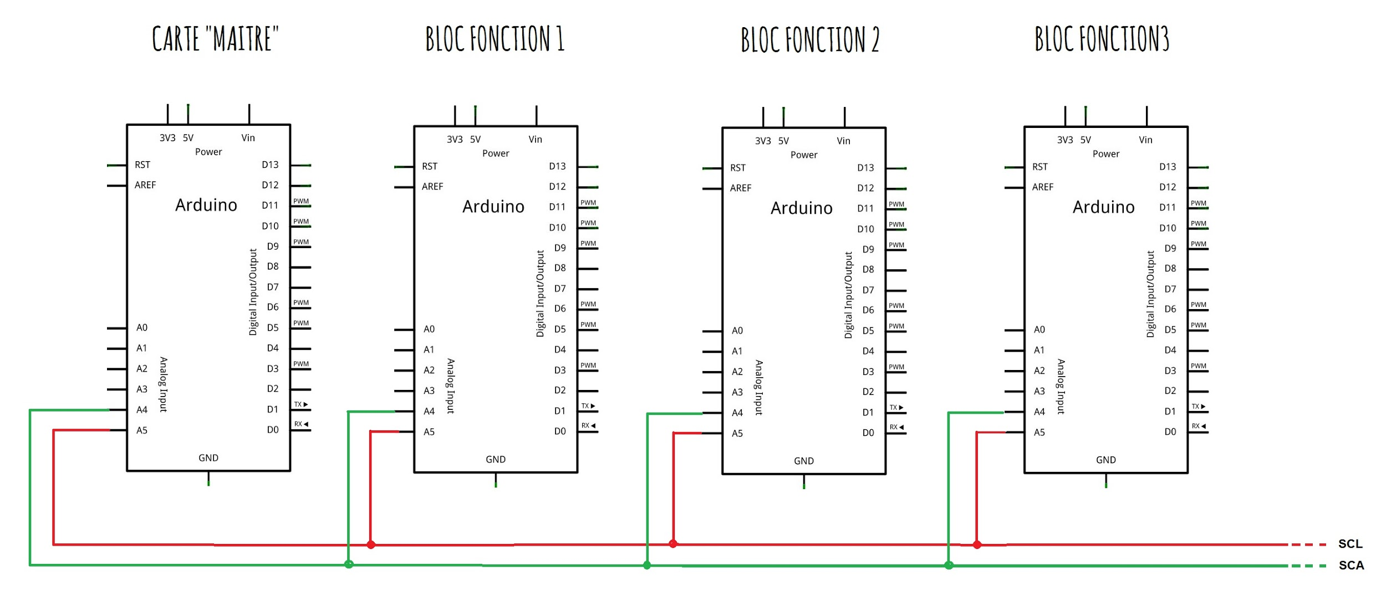
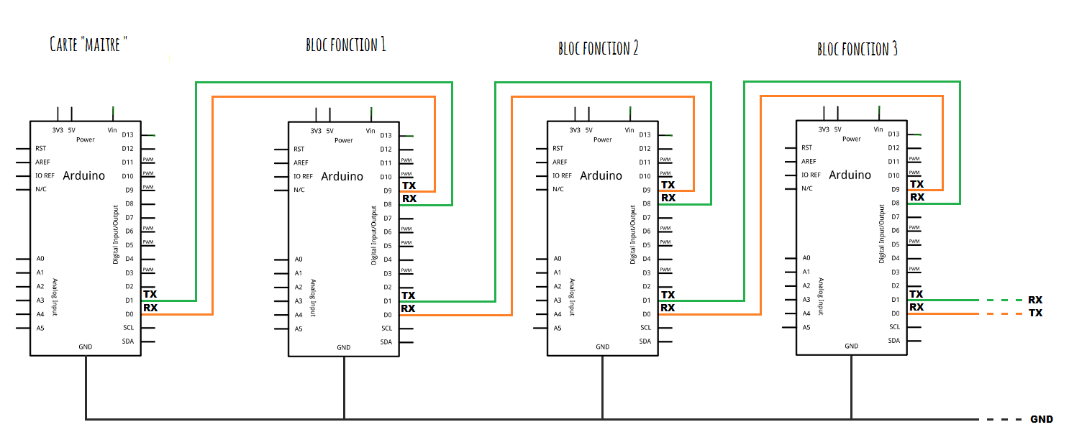
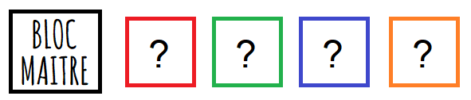
Le choix
LIAISON I2C
LIAISON RS232
Utilise un système d’adressage.
Si je souhaite communiquer avec le bloc vert, je l'appelle directement.
Ne permet de communiquer qu’avec le bloc situé à côté.
Si je veux communiquer au bloc gris, chaque bloc va devoir répéter le message jusqu'à ce que le bloc gris le reçoive.
NOTRE CAS
On ne connaît pas l’adresse du dernier bloc car il change en fonction de la séquence créée par les enfants.
La liaison I2C n’est donc pas viable.
Notes:
Explication du choix de la communication.
-Deux hypothèse quand à la communication: une liaison i2c ou une liaison rs232
- dans tous les cas ne nécessite que 4 fils qui se placent de la même façon.
- cependant le protocole i2c requiert quelque chose que l’on ne peut pas avoir facilement
en effet il faut communiquer à l’aide d’une adresse. or pour avoir une adresse il faut savoir le nombre de blocs, chose que l’on a pas.
ou alors que l’on pourrait contourner en l’absence de réponse.
- Nous avons donc préféré ici la liaison RS232 que l’on sait utiliser puisque qu’on la fait en cours
- De toute manière il ne s’agit pas d’un choix punitif dans le sens ou on peut changer cela logiciellement, le câblage étant le même. Utiliser l’un ou l’autre mène au même résultat.

Slide 9
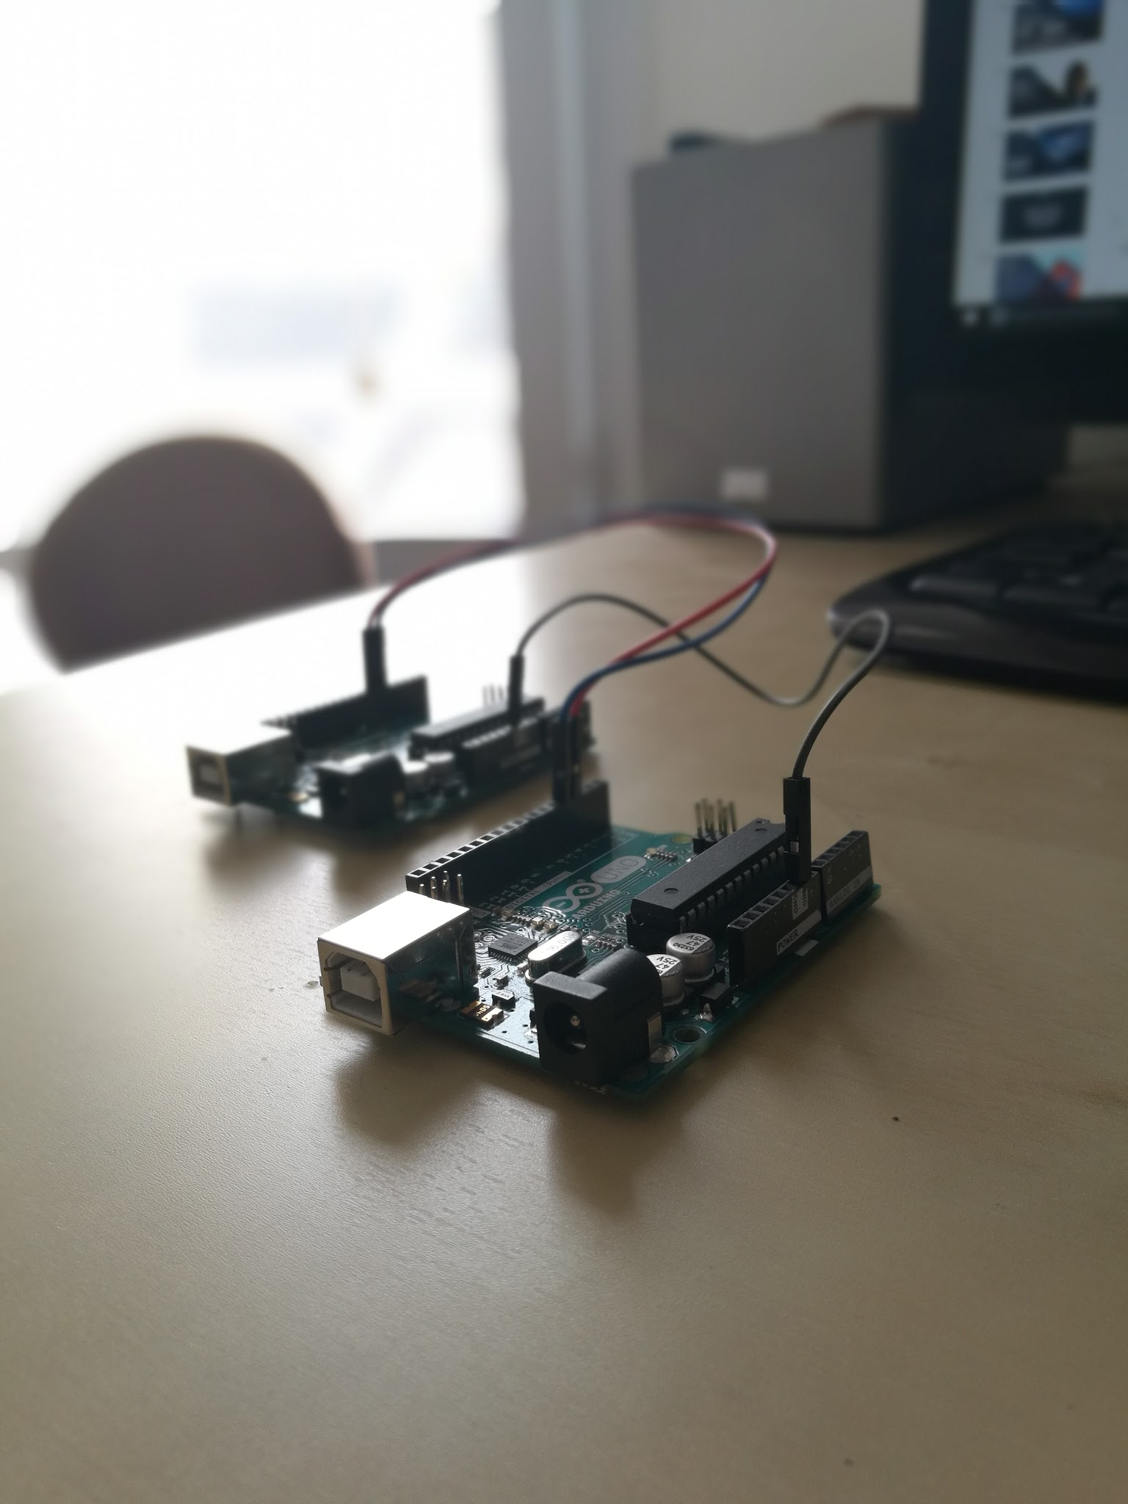
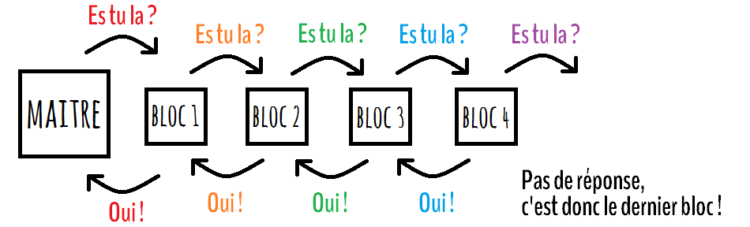
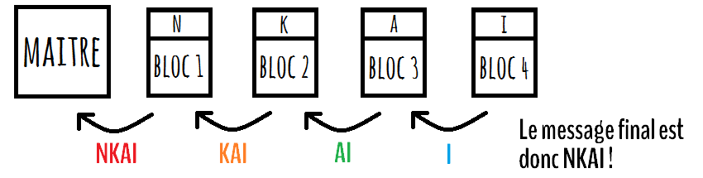
LA STRATÉGIE
La conception
ETAPE 1 : COMPTER LES BLOCS
Permet de savoir : combien de blocs ont été accrochés et donc de savoir combien d’actions vont être réalisées par le robot.
ETAPE 2 : REGROUPER LES FONCTIONS
On questionne chaque bloc sur sa fonction personnelle et on regroupe le tout vers le bloc maître.
Notes:
Explication de la stratégie mise en place.
La stratégie qu’on a appliqué pour la communication entre les blocs à été divisé en deux étapes :
la première est de compter les blocs, on va demander au bloc d’a coté s’il est la : si rien ne répond alors il n’y a pas d’autre bloc cependant s’il répond alors il y a bien un bloc et va a son tour demander s’il y a quelqu’un a coté.
Jusqu'à savoir combien de blocs sont présent.
Une fois que l’on arrive au bout, on entame l’étape deux qui va être de remonter les fonctions : le bloc en bout de file va donner sa fonction au bloc d’a coté, qui va rellayer l’information à son tour en ajoutant sa propre fonction et cela
jusqu’a rejoindre le bloc maitre qui interprétera alors les infos.

Slide 10
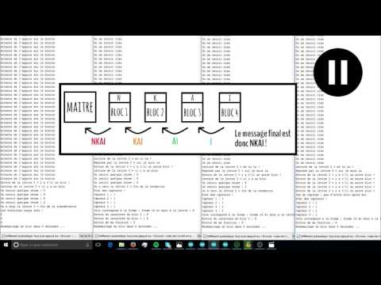
La preuve

Slide 11
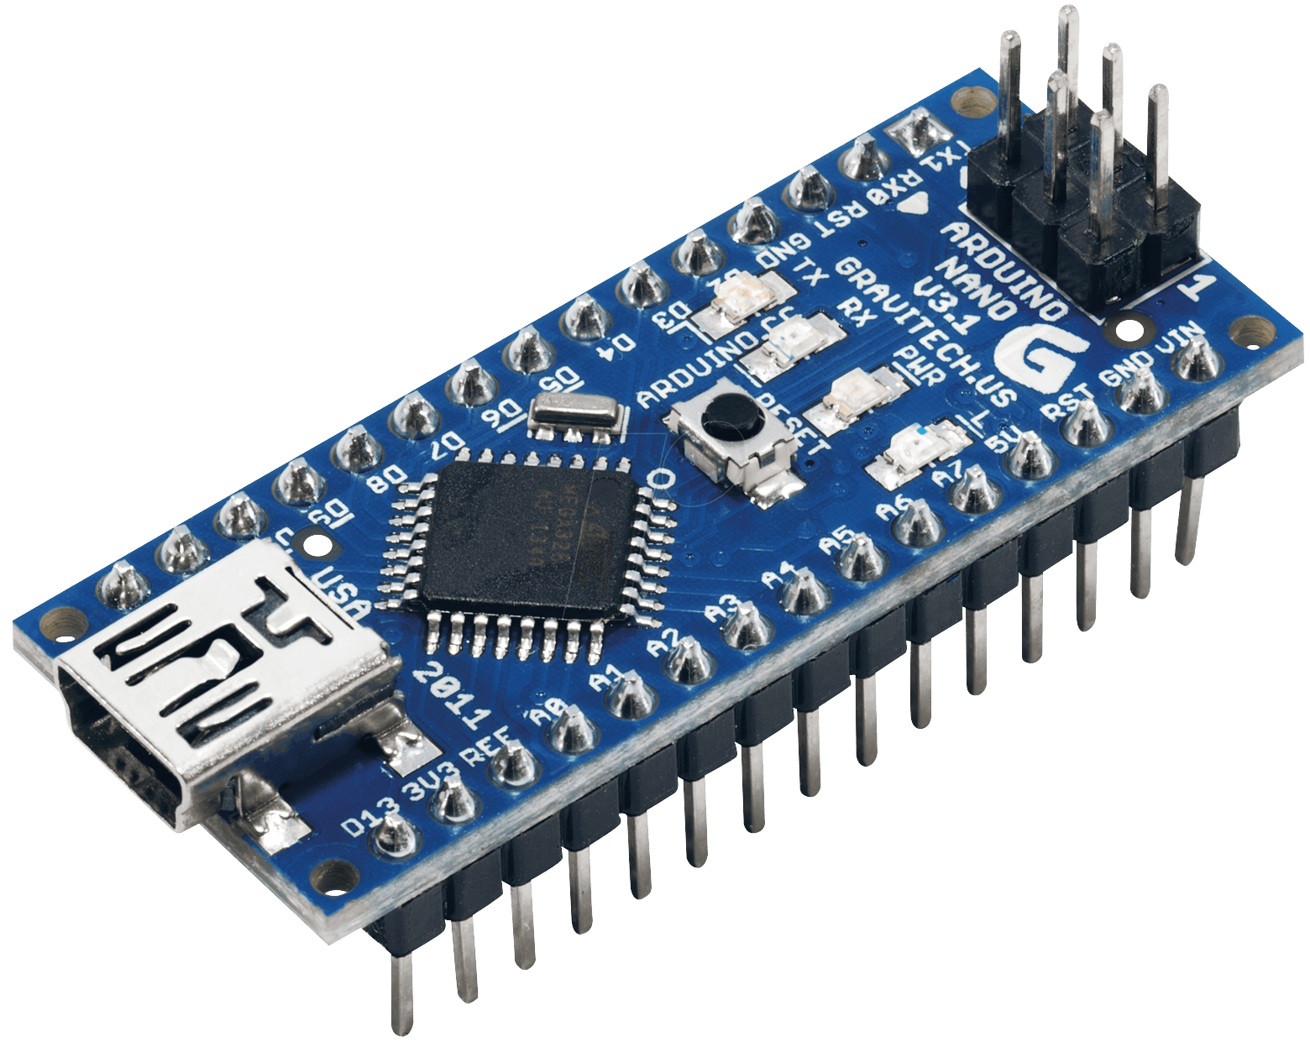
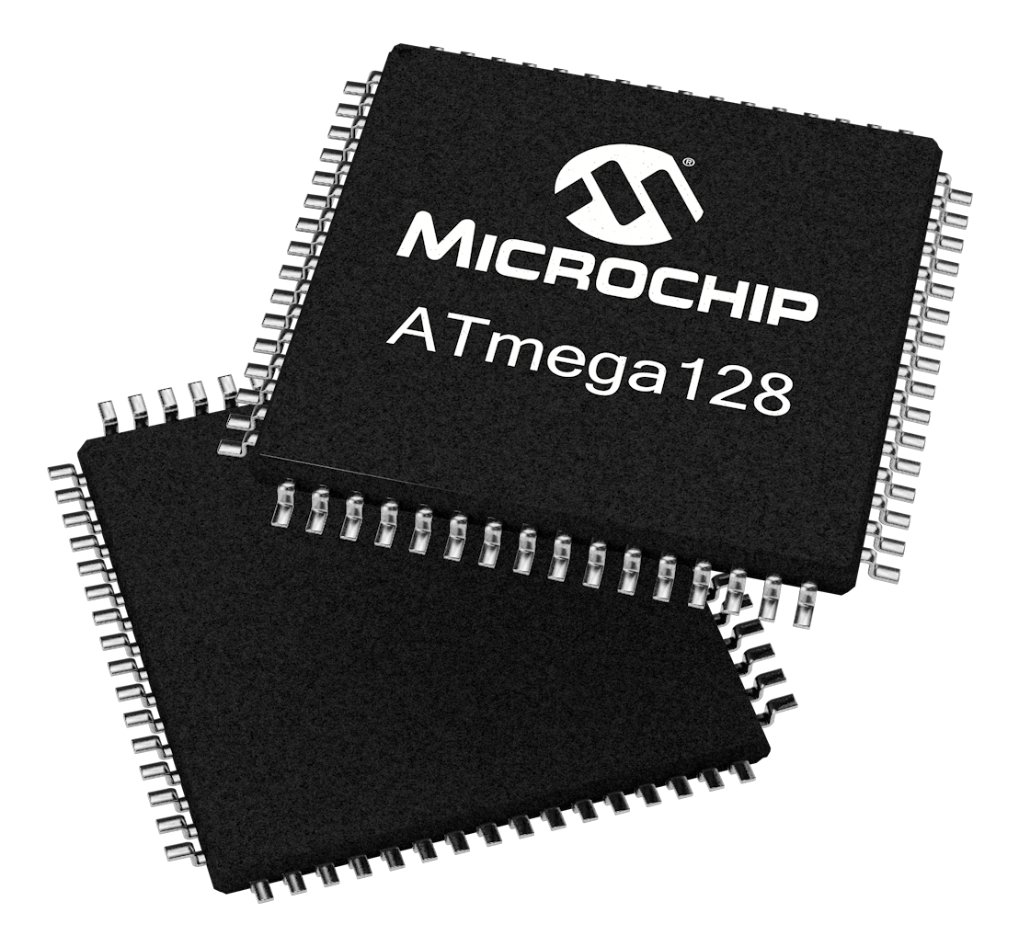
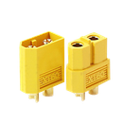
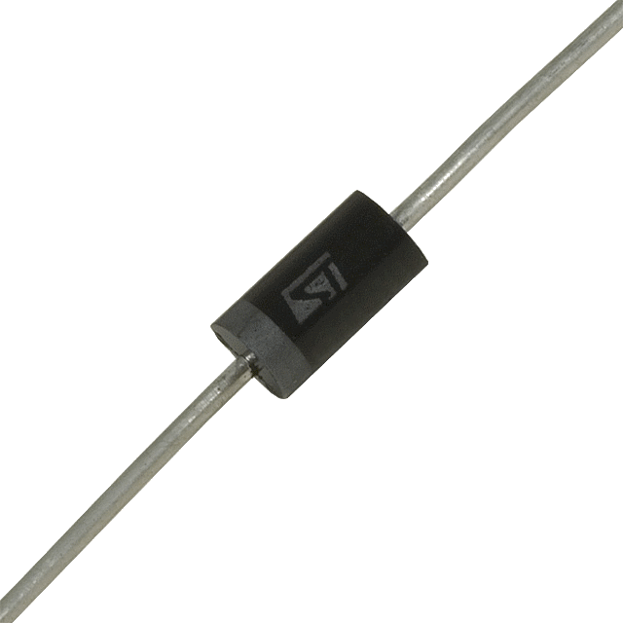
La conclusion
SOCIAL
Education
ENVIRONNEMENT
Pas de pollution
lors de l’utilisation
Remplacer l’Arduino par un microprocesseur moins cher
Où se situe le projet
ECONOMIE
Low-Cost
Développement
durable
Remplacer la diode par un détrompeur
Notes:
Conclusion du projet en améliorations envisagées.
Ainsi l’exigence de départ : Faire communiquer les blocs programmables entre eux ainsi qu’avec le bloc maître; a bien été validé et la problématique : Comment savoir quelle bloc parle lors de la communication et où il se situe par rapport aux autres blocs?; a été résolue. Malgré des problème de synchronisation des blocs (l’un envoyait les informations mais l’autre n’était pas prêt à écouter), tout à été résolu et est maintenant fonctionnel.
Le pilier social étant l’éducation, la question économique était vraiment importante pour nous. Nous avons donc réfléchi afin de concevoir un système dit “low-cost” : de bonne qualité mais peu cher notamment dans le choix des matériaux. Pour terminer, le projet n’utilise pas d’énergie dite polluante mais une énergie électrique rechargeable. Le projet répond donc à une exigence de développement durable, même si, en effet les piliers sociaux et économiques sont bien plus importants.
Il existe néanmoins diverses voies d’amélioration comme par exemple remplacer la carte arduino (qui est de base prévue pour le prototypage) par un microprocesseur plus petit et moins cher (par exemple la atmel128) ou encore gérer toutes les communications directement à l’aide d’un système wi-fi intégré.

Slide 12
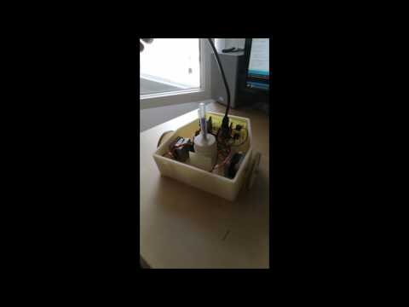
La preuve

Slide 13
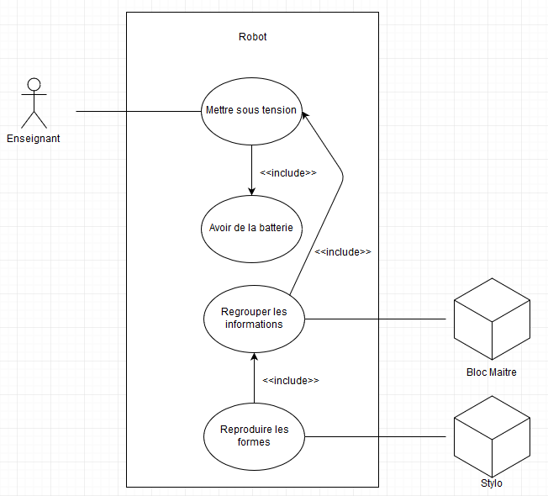
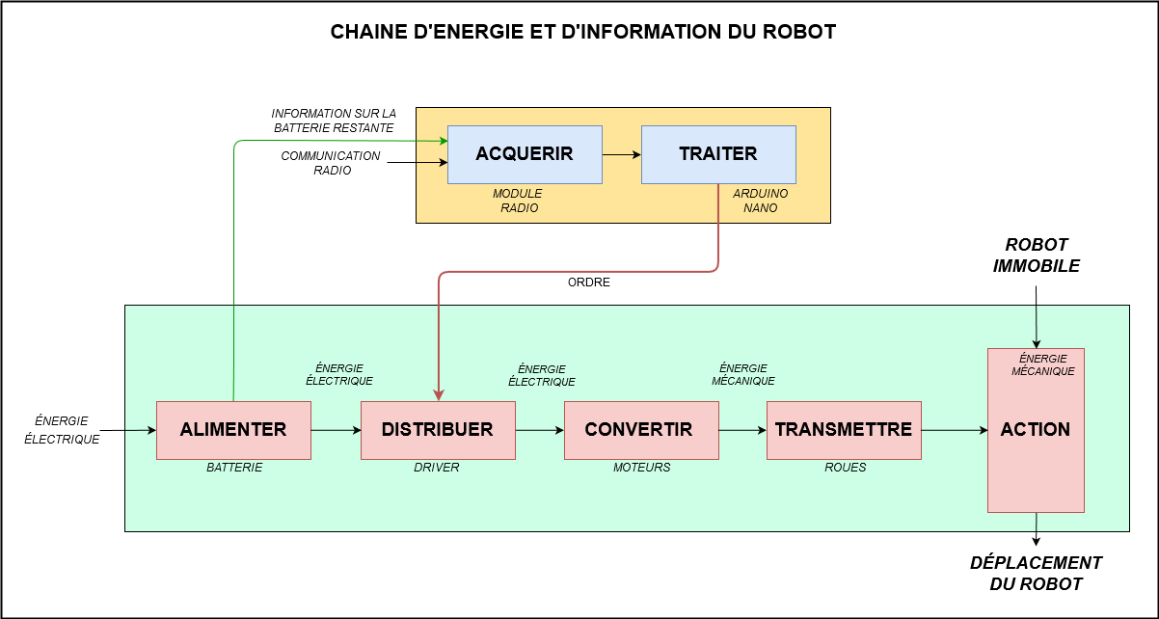
Le robot
Notes:
Présentation du Robot : cas d’utilisation et chaînes d’énergie et d’information.
Le robot fonctionne sur batterie, il regroupe les informations qu’il recevra auprès du bloc maître afin de reproduire les formes à l’aide du stylo sur une feuille posée au sol ou sur une table (cf. diagramme de contexte p4).
Le robot dispose d’une batterie rechargeable, qui sert en plus d’alimenter la partie information, à déplacer le robot. En effet l'énergie électrique en accord avec le traitement de la chaîne d’information va être distribué par le driver moteur* directement au moteur qui va se charger de convertir l'énergie électrique en énergie mécanique. Cette énergie va être transmise aux roues et donc résulter à une action de déplacement.
La partie information se résume à la réception des informations et à son traitement afin de contrôler le driver moteur.
*Composant utile pour contrôler la vitesse et la direction de moteurs.

